Slide 1


Lógica Proposicional – Equivalências Profº. Tarik Ponciano

Slide 2
Links da Disciplina
Discord: https://discord.gg/wt5CVZZWJs
Drive: tiny.cc/DrivedaTurma1
Github: https://github.com/TarikPonciano/Programador-de-Sistema-SENAC

Slide 3
Equivalência Lógica
Dizemos que duas proposições são logicamente equivalentes (ou simplesmente equivalentes) quando os resultados de suas tabelas-verdade são idênticos
Uma consequência prática da equivalência lógica é que ao trocar uma dada proposição por qualquer outra que lhe seja equivalente, estamos apenas mudando a maneira de dizê-la.

Slide 4
Equivalências Básicas
p e p = p Ex: André é inocente e inocente = André é inocente
p ou p = p Ex: Ana foi ao cinema ou ao cinema = Ana foi ao cinema
p e q = q e p Ex: O cavalo é forte e veloz = O cavalo é veloz e forte

Slide 5
Equivalências Básicas
p ou q = q ou p Ex: O carro é branco ou azul = O carro é azul ou branco
p ↔ q = q ↔ p Ex: Amo se e somente se vivo = Vivo se e somente se amo.
p ↔ q = (p→q) e (q→p) Ex: Amo se e somente se vivo = Se amo então vivo, e se vivo então amo

Slide 6
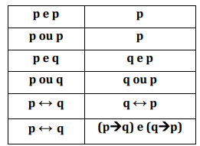
Equivalências Básicas

Slide 7

Equivalências da Condicional
Estas equivalências podem ser verificadas, ou seja, demonstradas, por meio da comparação entre as tabelas-verdade.
Se p então q = Se não q então não p.
Ex: Se chove então me molho = Se não me molho então não chove
Se p então q = Não p ou q.
Ex: Se estudo então passo no concurso = Não estudo ou passo no concurso

Slide 8
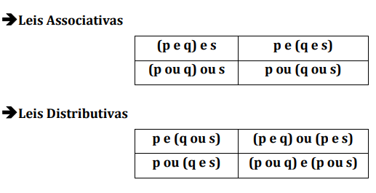

Leis Associativas, Distributivas e da Dupla Negação

Slide 9
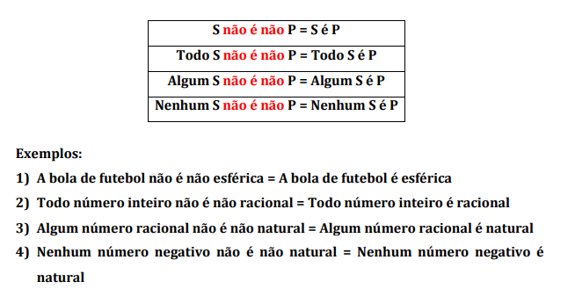
Leis Associativas, Distributivas e da Dupla Negação

Slide 10
Negação de Proposição Simples
O símbolo que representa a negação é uma pequena cantoneira (¬) ou um sinal de til.
Basta pôr a palavra não antes da sentença, e já a tornamos uma negativa. Exemplos:
João é médico. Negativa: João não é médico.
Maria é estudante. Negativa: Maria não é estudante.

Slide 11
Negação de Proposição Conjuntiva
Para negar uma proposição no formato de conjunção (p e q), faremos o seguinte:
Negaremos a primeira parte (~p);
Negaremos a segunda parte (~q);
Trocaremos e por ou.

Slide 12
Negação de Proposição Conjuntiva
Exemplo: a questão dirá: “Não é verdade que João é médico e Pedro é dentista”, e pedirá que encontremos, entre as opções de resposta, aquela frase que seja logicamente equivalente a esta fornecida.
Solução:
Nega-se a primeira parte (~p) = João não é médico;
Nega-se a segunda parte (~q) = Pedro não é dentista;
Troca-se E por OU, e o resultado final será o seguinte:

Slide 13
Negação de Proposição Conjuntiva
Exemplo: a questão dirá: “Não é verdade que João é médico e Pedro é dentista”, e pedirá que encontremos, entre as opções de resposta, aquela frase que seja logicamente equivalente a esta fornecida.
Solução:
Nega-se a primeira parte (~p) = João não é médico;
Nega-se a segunda parte (~q) = Pedro não é dentista;
Troca-se E por OU, e o resultado final será o seguinte:
JOÃO NÃO É MÉDICO OU PEDRO NÃO É DENTISTA.

Slide 14

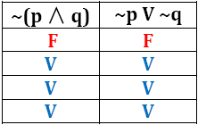
Negação de Proposição Conjuntiva
Traduzindo para a linguagem da lógica, dizemos que:
Como fomos chegar à essa conclusão?

Slide 15
Negação de Proposição Disjuntiva
Para negar uma proposição no formato de disjunção (p ou q), faremos o seguinte:
Negaremos a primeira parte (~p);
Negaremos a segunda parte (~q);
Trocaremos ou por e.

Slide 16
Negação de Proposição Disjuntiva Inclusiva
Para negar uma proposição no formato de disjunção (p ou q), faremos o seguinte:
Negaremos a primeira parte (~p);
Negaremos a segunda parte (~q);
Trocaremos ou por e.

Slide 17
Negação de Proposição Disjuntiva Inclusiva
Exemplo: a questão dirá: “Não é verdade que Pedro é dentista ou Paulo é engenheiro”, e pedirá que encontremos, entre as opções de resposta, aquela frase que seja logicamente equivalente a esta fornecida.
Solução:
Nega-se a primeira parte (~p) = Pedro não é dentista;
Nega-se a segunda parte (~q) = Paulo não é engenheiro;
Troca-se OU por E, e o resultado final será o seguinte:

Slide 18
Negação de Proposição Disjuntiva Inclusiva
Exemplo: a questão dirá: “Não é verdade que Pedro é dentista ou Paulo é engenheiro”, e pedirá que encontremos, entre as opções de resposta, aquela frase que seja logicamente equivalente a esta fornecida.
Solução:
Nega-se a primeira parte (~p) = Pedro não é dentista;
Nega-se a segunda parte (~q) = Paulo não é engenheiro;
Troca-se OU por E, e o resultado final será o seguinte:
PEDRO NÃO É DENTISTA E PAULO NÃO É ENGENHEIRO.

Slide 19

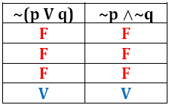
Negação de Proposição Disjuntiva Inclusiva
Traduzindo para a linguagem da lógica, dizemos que:
Como chegamos a essa conclusão?

Slide 20
Negação de Proposição Disjuntiva Exclusiva
Para negar uma proposição no formato de disjunção exclusiva (ou p ou q), faremos o seguinte:
Trocamos a disjunção por um bicondicional;

Slide 21
Negação de Proposição Disjuntiva Exclusiva
Exemplo: “Ou João é rico ou Pedro é bonito.”
P = João é rico
Q = Pedro é bonito
Negando-a temos;
“João é rico se e somente se Pedro é bonito”
~(P ⊕ Q) = P ↔ Q

Slide 22
Negação de Proposição Disjuntiva Exclusiva
P | Q | P ⊕ Q | ~(P ⊕ Q) | P ↔ Q
V | V | F | V | V
V | F | V | F | F
F | V | V | F | F
F | F | F | V | V

Slide 23
Negação de Proposição Condicional
Para negar uma proposição no formato condicional (p → q), faremos o seguinte:
Mantém-se a primeira parte (p);
Nega-se a segunda parte (~q).

Slide 24
Negação de Proposição Condicional
Exemplo: Como fica a negativa de “se chover então levarei o guarda-chuva”.
Sol:
Mantém-se a primeira parte (p) = Chove;
Nega-se a segunda parte (~q) = Não levo o guarda-chuva;
CHOVE E NÃO LEVO O GUARDA-CHUVA.

Slide 25
Negação de Proposição Condicional
Traduzindo para a linguagem da lógica, dizemos que:
Como ficaria a tabela verdade?
? ? ?

Slide 26
Negação de Proposição Bicondicional
Para negar uma proposição no formato condicional (p ↔ q), faremos o seguinte:
Transformamos em condicional ligadas por conjunção: p ↔ q = [(p → q) e (q → p)]
Nega-se toda a expressão
~(p ↔ q) = [(p e ~q) ou (q e ~p)]
(Obs: a BICONDICIONAL tem esse nome: porque equivale a duas condicionais!)

Slide 27
Tabela de Negação
Negativa de (p e q) | ~p ou ~q
Negativa de (p ou q) | ~p e ~q
Negativa de (ou p ou q) | p ↔ q
Negativa de (p → q) | p e ~q
Negativa de (p↔q) | [(p e ~q) ou (q e ~p)]

Slide 28
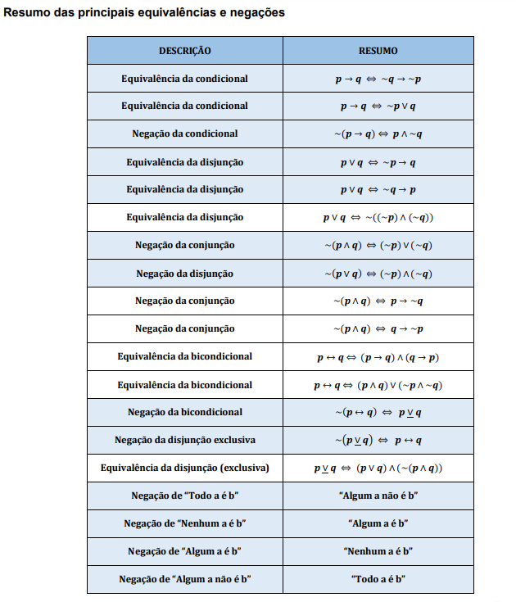

Slide 29
obrigado!

Slide 30
Referências
https://www.infoescola.com/matematica/logica-proposicional/
https://www.infoescola.com/matematica/conectivos-logicos/
https://www.infoescola.com/matematica/classificacao-de-proposicoes-logicas/
https://educative.com.br/wp-content/uploads/2019/08/Exerc%C3%ADcios-neg-e-equiv.pdf
https://voceconcursado.com.br/blog/equivalencia-logica-aula-pratica-completa/
https://www.atfcursosjuridicos.com.br/repositorio/material/15053377219336-11fichadeaulaequivalenciasenegacoes.pdf

Slide 31
Referências
https://docente.ifrn.edu.br/cleonelima/disciplinas/fundamentos-de-programacao-2.8401.1m/fundamentos-de-logica-e-algoritmos-1.8401.1v/apostila-equivalencias-logicas
https://docente.ifrn.edu.br/cleonelima/disciplinas/fundamentos-de-programacao-2.8401.1m/fundamentos-de-logica-e-algoritmos-1.8401.1v/negacao-de-proposicoes-simples-e-compostas/view

